Slide 1

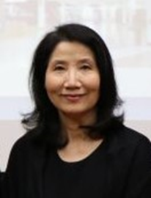
ข่ายงานห้องสมุดมหาวิทยาลัยส่วนภูมิภาค
Provincial University Library Network - PULINET
การประชุมวิชาการระดับชาติ เรื่อง ร่วมมือสรรค์สร้างสังคมแห่งการเรียนรู้ (Together we create Learning Society)
และประชุมใหญ่สามัญประจำปี สมาคมห้องสมุดแห่งประเทศไทย พุทธศักราช 2560 วันที่ 26-28 มีนาคม 2561
วรารักษ์ พัฒนเกียรติพงศ์
รักษาการแทนผู้อำนวยการสำนักหอสมุด มหาวิทยาลัยเชียงใหม่
ประธานคณะกรรมการอำนวยการข่ายงานห้องสมุดมหาวิทยาลัยส่วนภูมิภาค
wararak.p@cmu.ac.th

Slide 2
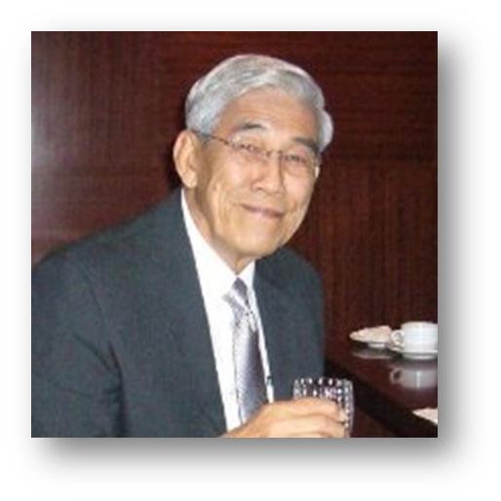

เริ่มก่อตั้ง มีสมาชิก 7 แห่งจาก 6 มหาวิทยาลัย ใน พ.ศ. 2529
Chiang Mai University Library (CMU)
Maejo University
Library (MJU)
Khon Kaen University Library (KKU)
ศาสตราจารย์เกียรติคุณ
นายแพทย์ อาวุธ ศรีศุกรี
Sanamchandra
Palace Library,
Silpakorn University (SU)
Office of Academic Resources,
Mahasarakham University (MSU)
อดีตผู้อำนวยการสำนักหอสมุด มหาวิทยาลัยเชียงใหม่
อดีตอธิการบดีมหาวิทยาลัยเชียงใหม่
รักษาการแทนอธิการบดี มหาวิทยาลัยเชียงใหม่
Prince of Songkla University (PSU Library,
Hat Yai and Pattani campus)
ปัญหาความขาดแคลนทรัพยากรของห้องสมุดมหาวิทยาลัยในส่วนภูมิภาค
เจตนารมณ์สร้างประสิทธิภาพในการทำงานและประหยัดงบประมาณ

Slide 3


















ห้องสมุดสมาชิก 20 แห่ง

Slide 4
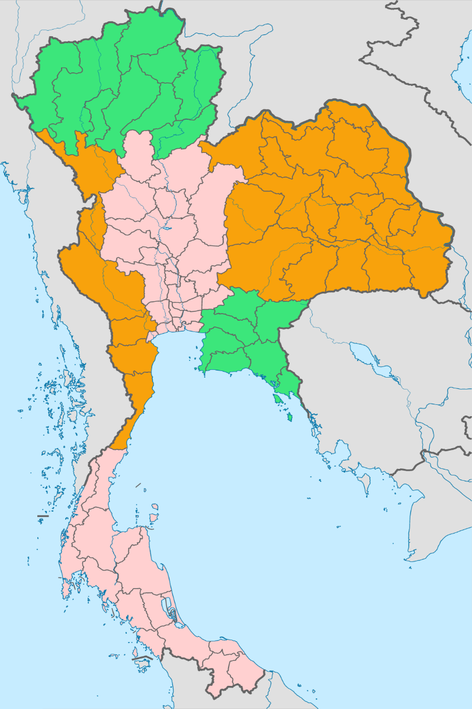
North
Chiang Mai University Library (CMU)
Central Library of Maejo University
(MJU)
3. Library Resources and Education
media Center University of Phayao
(PU)
Library Resources and Education media Center Mae Fah Luang University (MFU)
Naresuan University Library (NU)
Northeast
Khon Kaen University Library (KKU)
Office of Academic Resources Mahasarakham University (MSU)
Office of Academic Resources Nakhon Phanom University (NPU)
Office of Academic Resources Ubon Ratchathani University (UBU)
Library Resources and Education media Center Suranaree University of Technology (SUT)
North
Northeast
West
Central
East
West
Sanamchandra Palace Library, Silpakorn University (SU)
University Library Kamphaeng Saen (KU Kamphaeng Saen)
Office of Documentation and Information, Sukhothai Thammathirat Open University (STOU)
East
Burapha University (BBU)
Library, Sriracha Campus, Kasetsart University (KU Sriracha)
South
South
Khunying Long Athakravisunthorn Learning Resources Center
Prince of Songkla University (PSU, HatYai)
2. Office of Academic Resources
Prince of Songkla University, (PSU,Pattani)
3. Thaksin University Library (TSU)
4. Library Resources and Education media Center
Walailak University (WU)
5. Princess of Naradhiwas University Library (PNU)

Slide 5
วิสัยทัศน์ พันธกิจ
วิสัยทัศน์ “มุ่งพัฒนาสู่การเป็นเครือข่ายห้องสมุด (Library network) ที่เข้มแข็งและยั่งยืน
เพื่อสนับสนุนพันธกิจของมหาวิทยาลัยในข่ายงานให้มีคุณภาพสูงสุด”
พันธกิจ 1. พัฒนาการใช้ทรัพยากรสารสนเทศร่วมกันของสมาชิกในข่ายงาน
2. พัฒนาแหล่งสารสนเทศท้องถิ่นของสมาชิกในข่ายงานให้เป็นแหล่งเรียนรู้ระดับชาติ
3. พัฒนาศักยภาพบุคลากรของสมาชิกในข่ายงาน
4. ส่งเสริมให้สมาชิกพัฒนานวัตกรรมเพื่อความเป็นเลิศด้านบริการ

Slide 6



University Library Network in Thailand
Thai Library Network – Metropolitan (ThaiLiNet)
Provincial University Library Network (PULINET)

Slide 7
การบริหารจัดการข่ายงาน
1. ขับเคลื่อนการทำงานในรูปคณะกรรมการ
- คณะกรรมการอำนวยการ (ผอ.ห้องสมุดสมาชิกทุกแห่ง) –กำหนดนโยบายและทิศทางการพัฒนาข่ายงาน
- คณะทำงาน – นำนโยบายและแผนลงสู่ปฏิบัติ และมีส่วนร่วมในการจัดทำแผนยุทธศาสตร์ของข่ายงาน
คณะทำงานบริการ คณะทำงานวารสาร คณะทำงานข้อมูลท้องถิ่น และคณะทำงาน
เทคโนโลยีสารสนเทศ และแต่งตั้งคณะทำงานเฉพาะกิจ เพื่อขับเคลื่อนยุทธศาสตร์ไปสู่
เป้าหมาย เช่น คณะทำงานพัฒนามาตรฐานการดำเนินงานห้องสมุด
2. บริหารภายใต้ ธรรมนูญ ข่ายงานฯ (ธรรมนูญ พ.ศ. 2558) และระเบียบ ประกาศของข่ายงานฯ
3. จัดให้มีกองทุนพัฒนาข่ายงานฯ แหล่งงบประมาณมาจากค่าสมาชิก (ปัจจุบัน ปีละ 40,000 บาท)
4. จัดทำแผนยุทธศาสตร์ ระยะ 5 ปี โดยคณะกรรมการอำนวยการและคณะทำงาน ผ่านการสัมมนาประจำปี และนำแผนฯ สู่การปฏิบัติโดยจัดทำแผนปฏิบัติการประจำปี

Slide 8
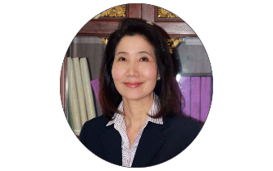
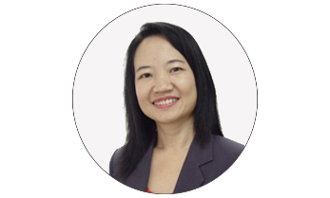

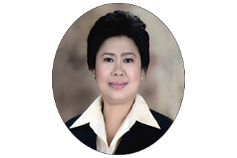
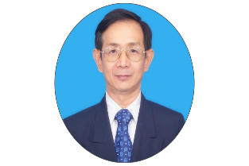
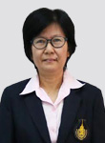
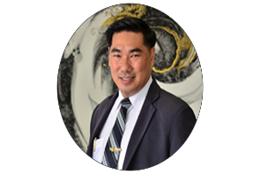
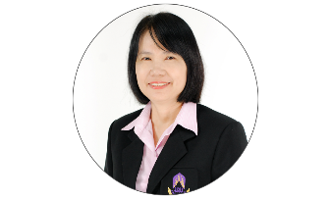
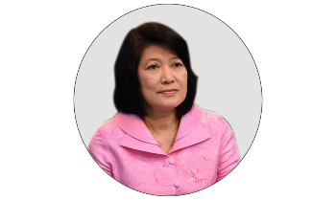
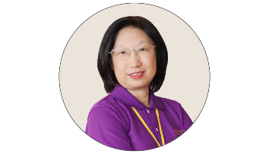
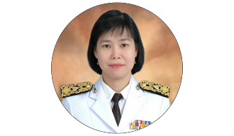
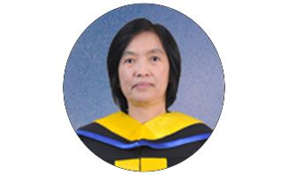
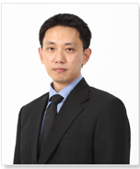
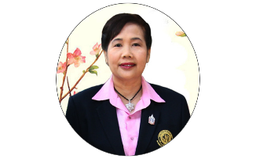

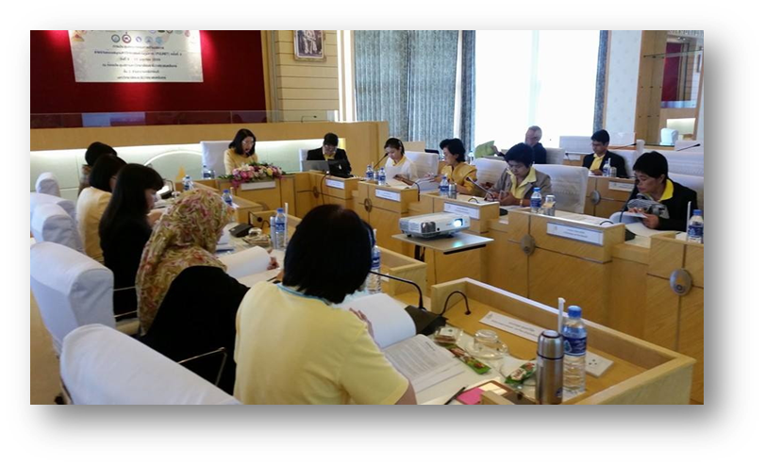
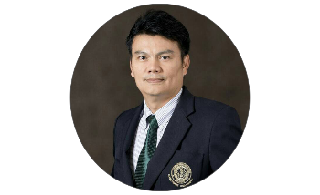
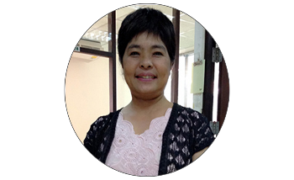
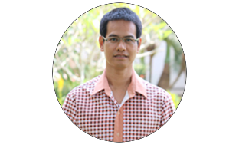



PULINET, Board of Directors

Slide 9
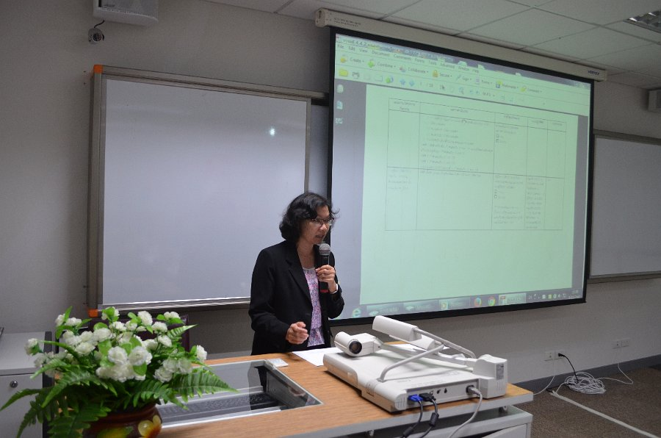
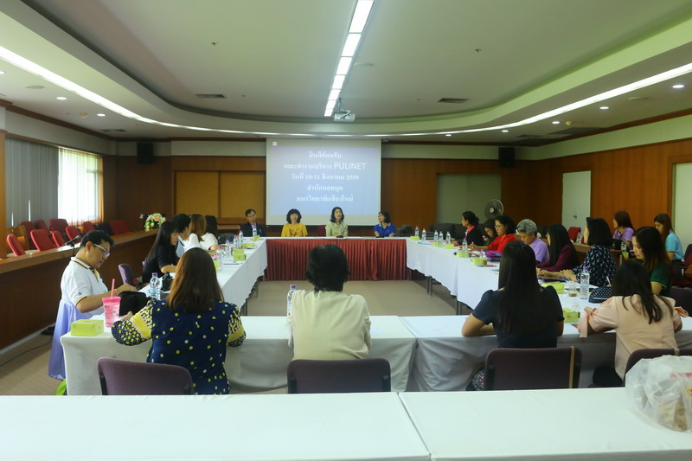
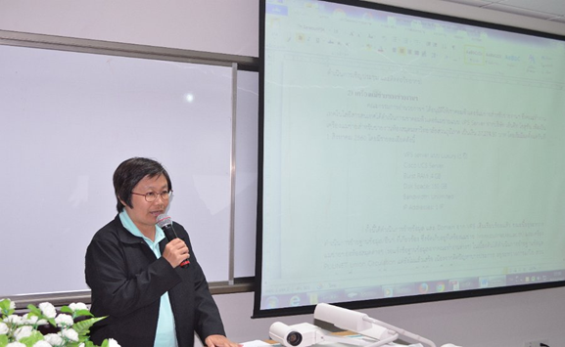
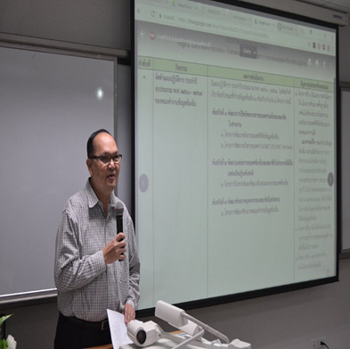
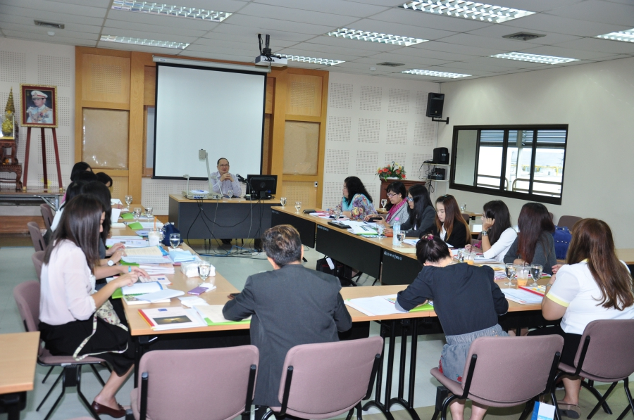
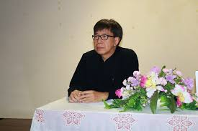
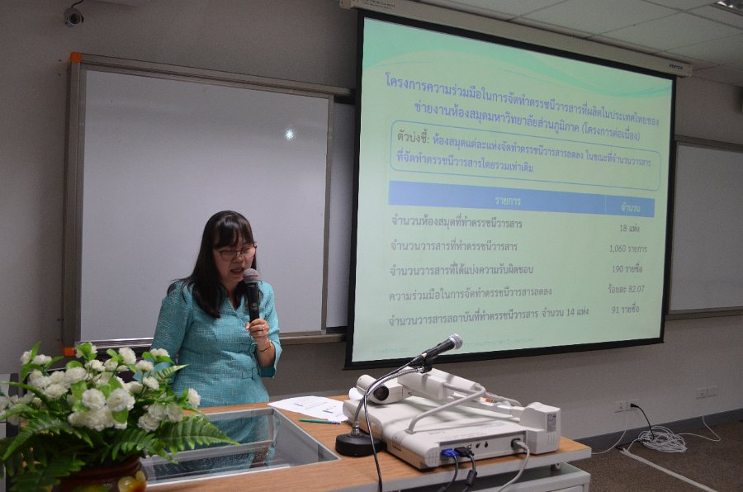
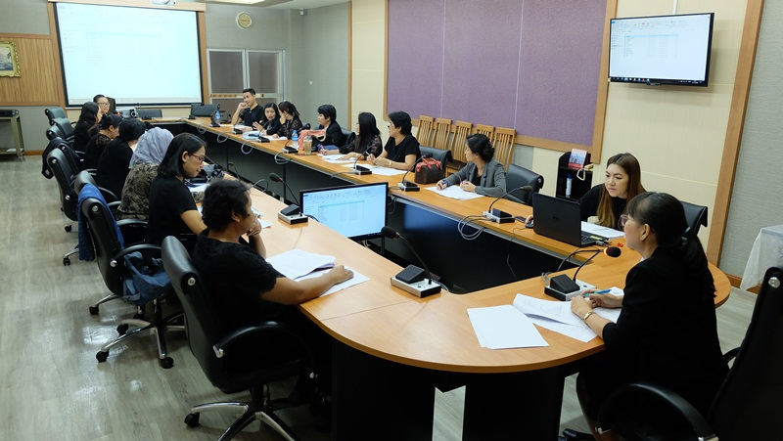
คณะทำงาน

Slide 10


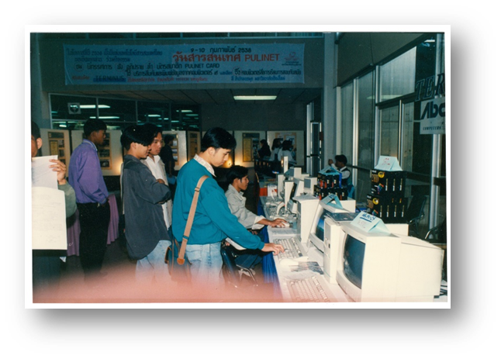
32 ปี PULINET : มองย้อนตั้งแต่ปี 2529 - 2560
ทศวรรษที่ 1 (2529-2538) : ก่อร่างสร้างฝัน
การพัฒนาฐานข้อมูลสหบรรณานุกรม (Union catalogue)
พร้อมจัดทำคู่มือบริการยืม – คืนระหว่างห้องสมุดร่วมกัน (reciprocal borrowing)
การผลักดันให้รัฐบาลสนับสนุนงบประมาณโครงการพัฒนาเครือข่ายคอมพิวเตอร์ห้องสมุดมหาวิทยาลัยส่วนภูมิภาค และ PULINET ประสบความสำเร็จ ในปี 2536 ทำให้ห้องสมุดสมาชิกได้รับงบประมาณในการจัดซื้อคอมพิวเตอร์และระบบห้องสมุดอัตโนมัติ (library automation system)

Slide 11
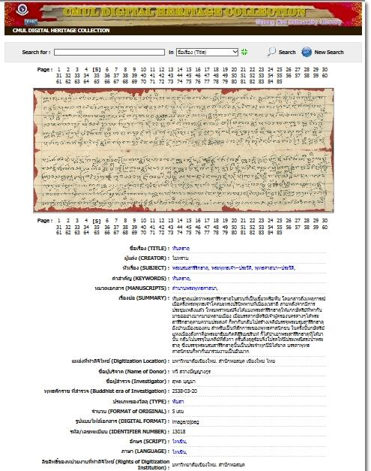
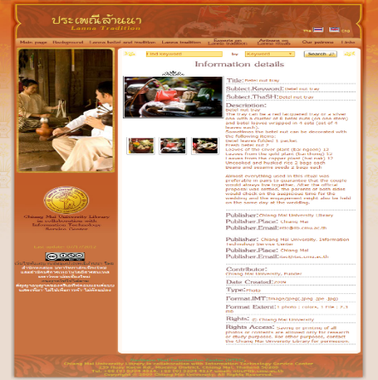
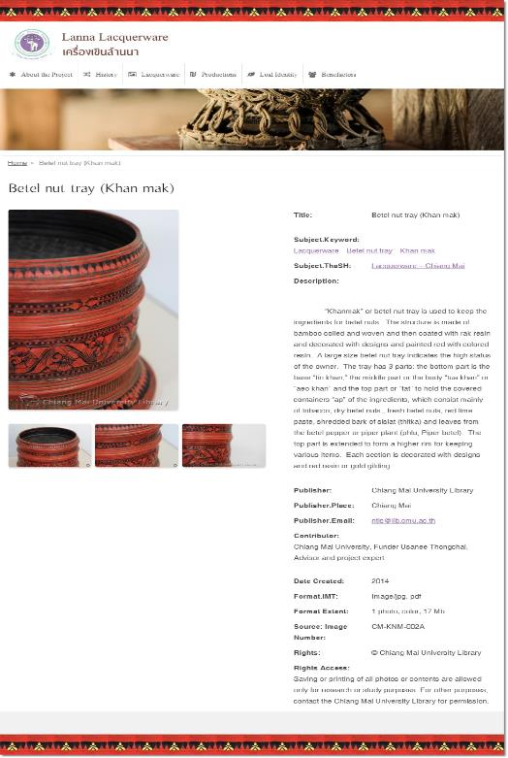
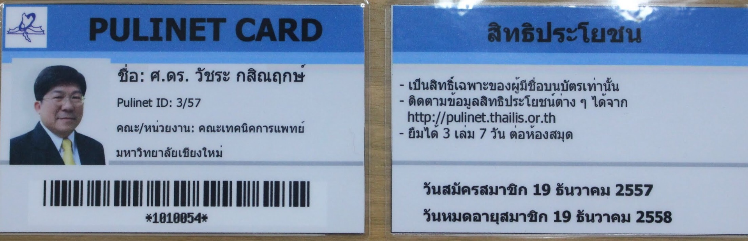
32 ปี PULINET : มองย้อนตั้งแต่ปี 2529 - 2560
ทศวรรษที่ 2 (2539-2548) : มุ่งมั่นอัตลักษณ์
บริการยืม – คืนระหว่างห้องสมุดร่วมกัน (reciprocal borrowing) - ผู้ใช้สามารถไปยืมหนังสือที่ห้องสมุดอื่นในข่ายงานได้ ด้วยบัตร PULINET
การผลักดันบริการข้อมูลท้องถิ่นและพัฒนาฐานข้อมูลท้องถิ่น ให้เป็นอัตลักษณ์ที่โดดเด่นของห้องสมุดมหาวิทยาลัยในส่วนภูมิภาค

Slide 12


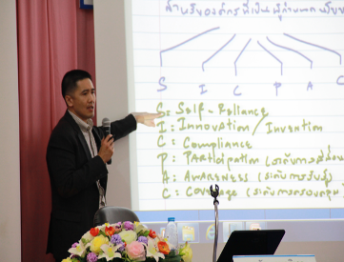

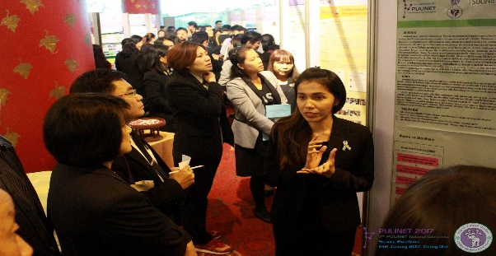


32 ปี PULINET : มองย้อนตั้งแต่ปี 2529 - 2560
ทศวรรษที่ 3 (2549-2558) : ก้าวสู่มาตรฐานเดียวกันและการแลกเปลี่ยนเรียนรู้
การพัฒนาบุคลากร
ของข่ายงาน

Slide 13
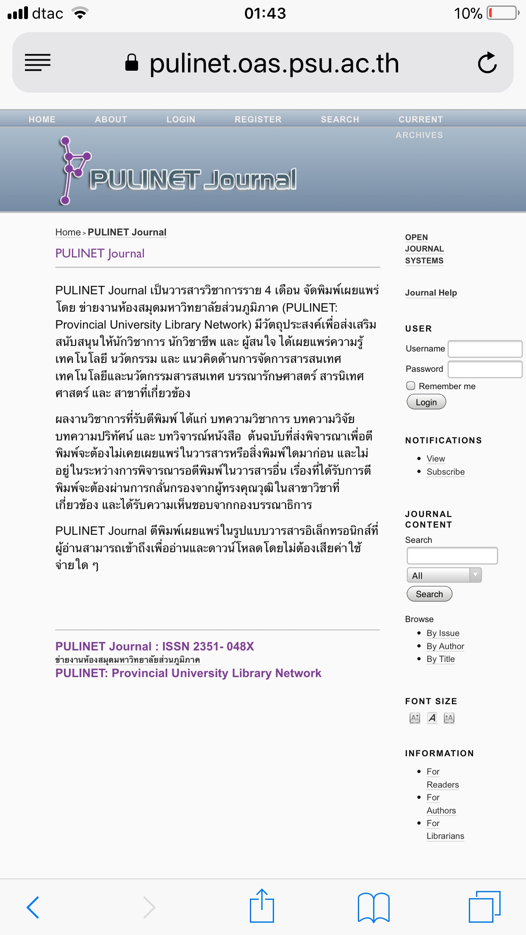

32 ปี PULINET : มองย้อนตั้งแต่ปี 2529 - 2560
ทศวรรษที่ 3 (2549-2558) : ก้าวสู่มาตรฐานเดียวกันและการแลกเปลี่ยนเรียนรู้
จัดซื้อหนังสืออิเล็กทรอนิกส์ในรูปภาคี และการบอกรับแพลตฟอร์มพรีเมี่ยม discovery services เพื่อประหยัดงบประมาณ ขยายแหล่งทรัพยากรสารสนเทศ และใช้ทรัพยากรร่วมกัน (การยืมระหว่างห้องสมุดผ่าน discovery services)
จัดทำวารสาร PULINET Journal ฉบับอิเล็กทรอนิกส์
e-Books

Slide 14
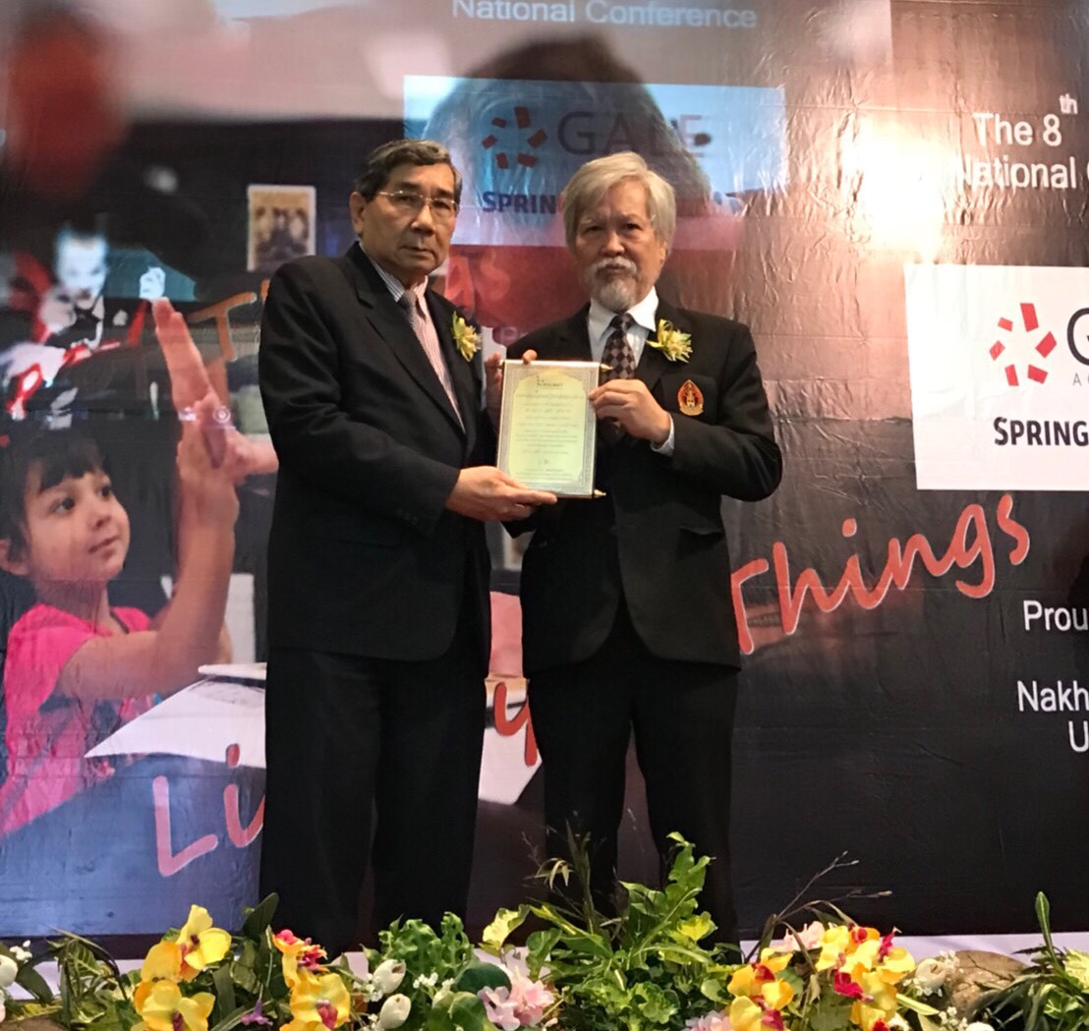
32 ปี PULINET : มองย้อนตั้งแต่ปี 2529 - 2560
ก้าวแรกสู่ทศวรรษที่ 4 (2559-2568) : ใช้งบประมาณอย่างมีประสิทธิภาพและแบ่งปันทรัพยากร
1. จัดซื้อหนังสืออิเล็กทรอนิกส์และบอกรับฐานข้อมูลกับมหาวิทยาลัยทั่วประเทศในรูปภาคี
- ภาคีการบอกรับ EndNote
- ภาคีการจัดซื้อหนังสืออิเล็กทรอนิกส์จากสำนักพิมพ์ GALE
2. จัดให้รางวัล PULINET AWARD

Slide 15
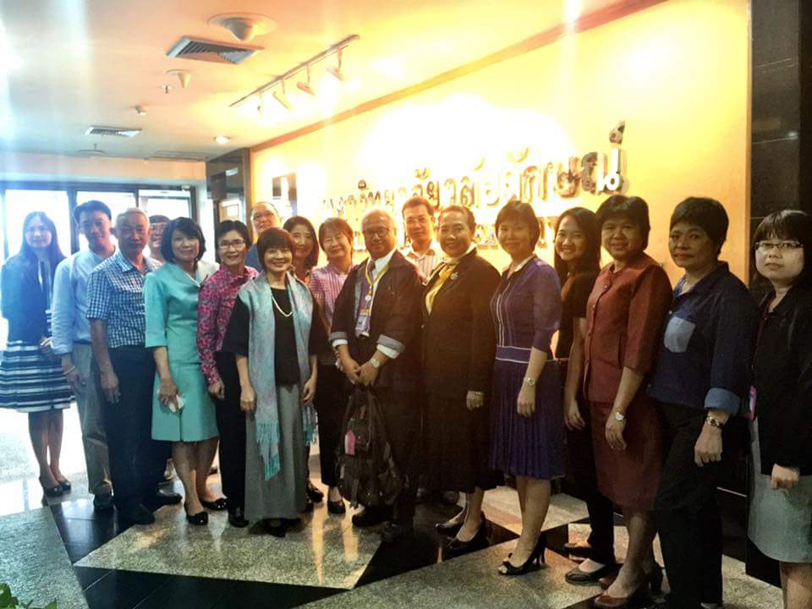
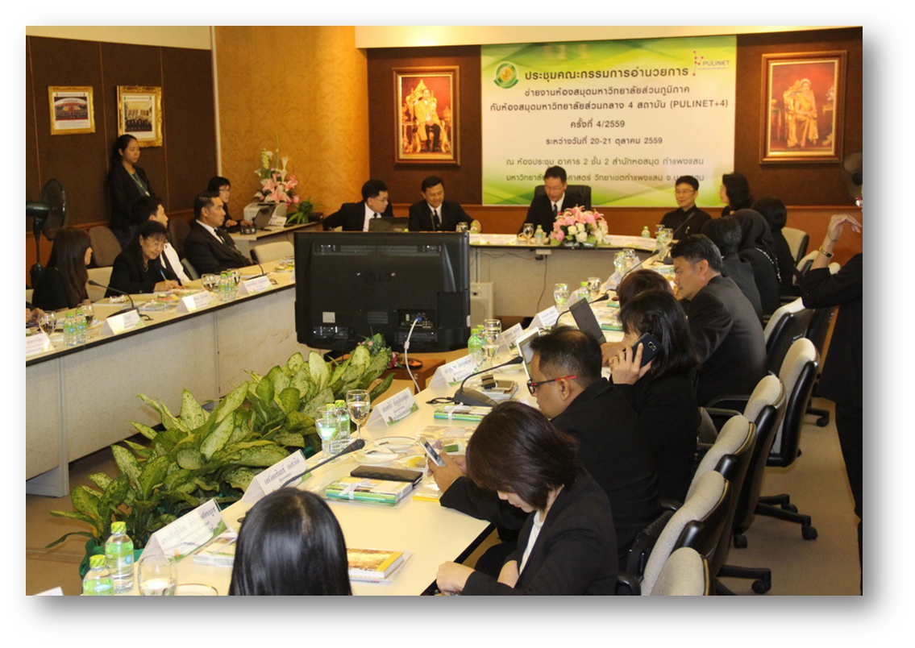
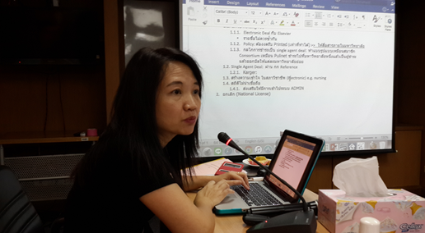
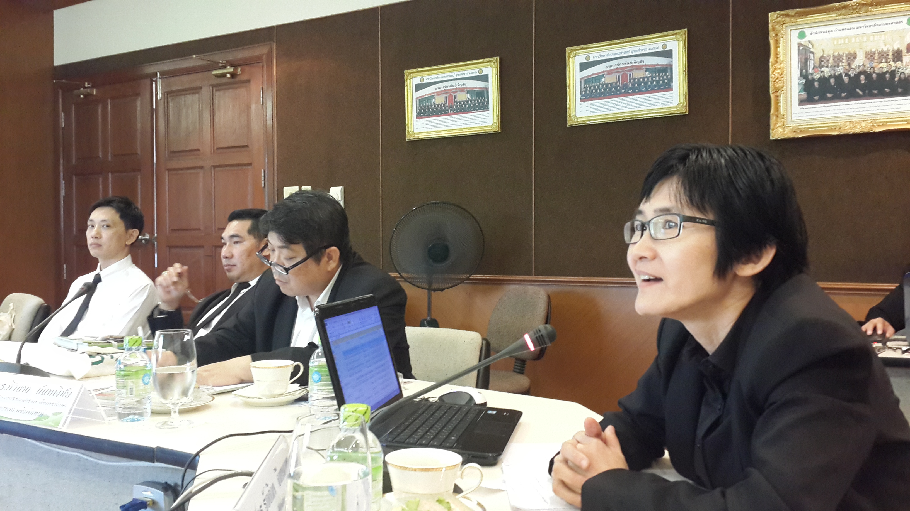
PULINET Plus 4 (CU KU MU TU) (2559-2561)
เพื่อผลักดันการเปลี่ยนแปลง Model การบอกรับ ScienceDirect

Slide 16
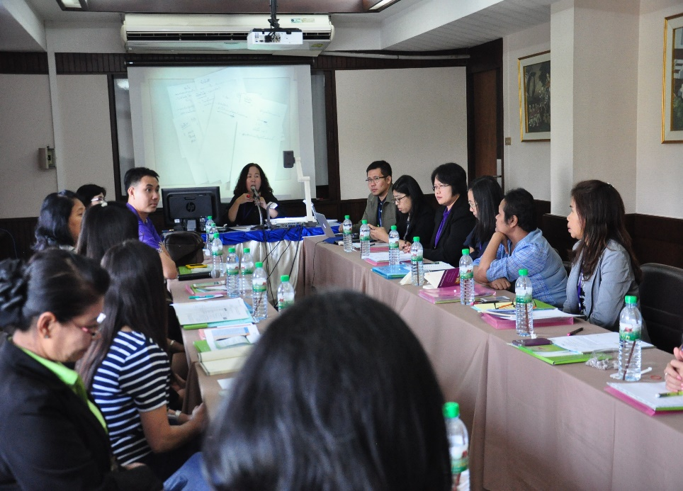
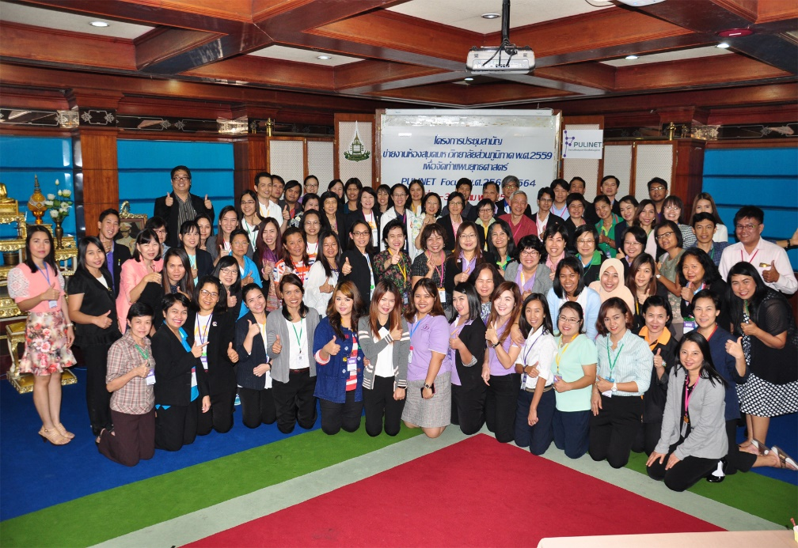

Key Success Factors
Empathy of members' budget scarcity problem
Support each others continuously from generation to generation by boards of directors, working groups, and all libraries' members

Slide 17
ก้าวต่อไปในทศวรรษที่ 4 (2561-2568) : ก้าวให้ทันต่อความเปลี่ยนแปลง
ขยายความร่วมมือไปยังห้องสมุดสถาบันอุดมศึกษา โดยเพิ่มโครงการ/กิจกรรมที่มีผลกระทบสูงต่อการบริการและการใช้งบประมาณ (PULINET Plus) รวมถึงขยายความร่วมมือไปยังผู้แทนจำหน่าย/สำนักพิมพ์ เพื่อพัฒนา digital contents และบริการ
พัฒนาฐานข้อมูลท้องถิ่น
ร่วมกันพัฒนาโปรแกรม/apps และแลกเปลี่ยนนวัตกรรม เพื่อการบริการและสนับสนุนการปฏัติงาน
เน้นการบอกรับฐานข้อมูลอิเล็กทรอนิกส์ในรูปภาคี และการใช้ทรัพยากรร่วมกัน
พัฒนาบุคลากรของห้องสมุดสมาชิกให้ทันต่อความเปลี่ยนแปลง
พัฒนามาตรฐานการดำเนินงานห้องสมุดสถาบันอุดมศึกษา

Slide 18
PULINET 2019 –The 9th PULINET National Conference
9-11 January 2019, The Tide Resort, Chonburi
ส่งผลงานได้ตั้งแต่ สิงหาคม-กันยายน 2561
Thank you

